Slide 1

HOẠT ĐỘNG
MỞ ĐẦU

Slide 2


Em hãy nêu một số tình huống cần có một bảng dữ liệu đã sắp xếp và nêu những tiêu chí sắp xếp tương ứng?
+ Sắp xếp thứ hạng các nước theo tổng số huy chương nhận được.
+ Tiêu chí sắp xếp tương ứng, sắp xếp theo thứ tự vàng, bạc, đồng và từ cao đến thấp.

Slide 3

HÌNH THÀNH
KIẾN THỨC MỚI

Slide 4







BÀI 2 – TIẾT ….:
SẮP XẾP DỮ LIỆU

Slide 5

BÀI: 02 – TIẾT: ……
SẮP XẾP DỮ LIỆU
NỘI DUNG CHỦ
ĐỀ C
Sắp xếp dữ liệu trên một cột.
1
Sắp xếp dữ liệu trên nhiều cột.
2

Slide 6

HOẠT ĐỘNG
Hình thành kiến thức

Slide 7
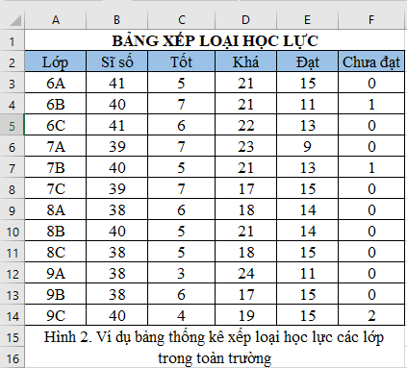

Tiết …..: Bài 2: SẮP XẾP DỮ LIỆU
1. Sắp xếp dữ liệu trên một cột:
Hoạt động: Hãy tạo bảng dữ liệu thống kê xếp loại học lực các lớp như ở Hình 2, rồi thiết lập tính năng sắp xếp và lọc dữ liệu cho bảng. Tiếp đến, nháy chuột vào biểu tượng trong cột Sĩ số và lựa chọn mục Sort Smallest to Largest.
Em nhận xét gì về sự thay đổi của biểu tượng nnn trong cột Sĩ số và sự thay đổi cách hiển thị dữ liệu trong bảng?

Slide 8
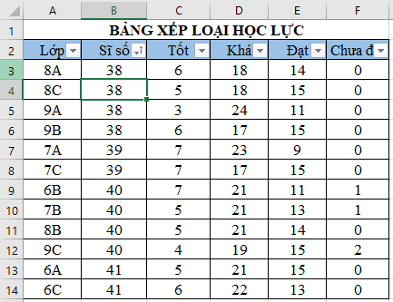
Tiết …..: Bài 2: SẮP XẾP DỮ LIỆU
Nhận xét: Từ biểu tượng biến thành biểu tượng

Slide 9


Tiết …..: Bài 2: SẮP XẾP DỮ LIỆU
1. Sắp xếp dữ liệu trên một cột:
Câu 1: Tính năng sắp xếp dữ liệu trên một bảng dữ liệu có tác dụng là gì?
+ Trả lời: Sắp xếp một bảng dữ liệu nhằm hoán đổi vị trí các hàng trong bảng dựa trên một nội dung của một cột cụ thể, để giá trị dữ liệu trên các hàng của cột đó được sắp xếp theo thứ tự tăng dần hoặc giảm dần.

Slide 10
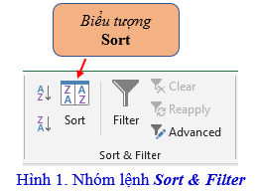
Tiết …..: Bài 2: SẮP XẾP DỮ LIỆU
Câu 2: Để thực hiện thao tác sắp xếp dữ liệu không thiết lập tính năng sắp xếp và lọc dữ liệu, ta thực hiện như thế nào?
+ Trả lời: Các bước thiết lập tính năng sắp xếp dữ liệu:
+ Bước 1: Chọn một ô tính bất kỳ trong cột muốn sắp xếp dữ liệu.
+ Bước 2: Chọn dải lệnh Data.
+ Bước 3: Nháy chuột vào biểu tượng trong nhóm lệnh Sort & Filter để sắp xếp theo thứ tự tăng dần (hoặc để sắp xếp theo thứ tự giảm dần) của giá trị trong cột muốn sắp xếp.

Slide 11
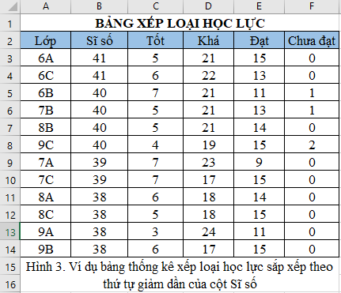
Tiết …..: Bài 2: SẮP XẾP DỮ LIỆU
Ví dụ ở hình 3, cột Sĩ số được sắp xếp theo thứ tự giảm dần.

Slide 12
Tiết …..: Bài 2: SẮP XẾP DỮ LIỆU
1. Sắp xếp dữ liệu trên một cột:
+ Bước 1: Chọn một ô tính bất kỳ trong cột muốn sắp xếp dữ liệu.
+ Bước 2: Chọn dải lệnh Data.
+ Bước 3: Nháy chuột vào biểu tượng trong nhóm lệnh Sort & Filter để sắp xếp theo thứ tự tăng dần (hoặc để sắp xếp theo thứ tự giảm dần) của giá trị trong cột muốn sắp xếp.

Slide 13
Tiết …..: Bài 2: SẮP XẾP DỮ LIỆU
1. Sắp xếp dữ liệu trên một cột:
2. Sắp xếp dữ liệu trên nhiều cột:
Hoạt động: Trên bảng dữ liệu ở Hình 2, em hãy thực hiện lần lượt các yêu cầu sau:
+ Sắp xếp theo thứ tự tăng dần của cột Tốt.
+ Sắp xếp theo thứ tự giảm dần của cột Sĩ số.
Hãy quan sát cách sắp xếp số lượng học sinh xếp loại Tốt của các lớp có cùng sĩ số. Em nhận xét gì về cách hiển thị dữ liệu trong bảng?

Slide 14
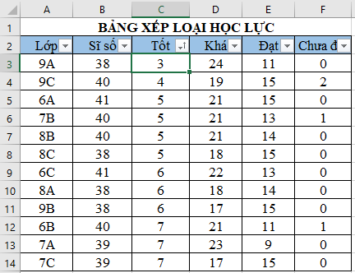
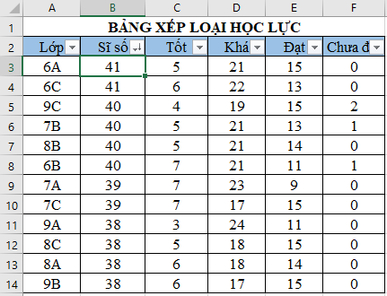
Tiết …..: Bài 2: SẮP XẾP DỮ LIỆU
Kết quả:
Sắp xếp theo thứ tự tăng dần của cột Tốt.
Sắp xếp theo thứ tự giảm dần của cột Sĩ số.

Slide 15
Tiết …..: Bài 2: SẮP XẾP DỮ LIỆU
Nhận xét:
+ Các lớp có cùng sĩ số, có số lượng học sinh xếp loại tốt khác nhau.
+ Cách hiển thị dữ liệu trong bảng có sự thay đổi.
- Có hai cách để mở hộp thoại sắp xếp là:
+ Cách 1: Chọn một ô trong vùng dữ liệu. Tiếp đến, trên dải lệnh Data, trong nhóm lệnh Sort & Filter, chọn biểu tượng Sort.
+ Cách 2: Nháy chuột phải trên một ô bất kỳ trong bảng dữ liệu, chọn lệnh Sort, rồi chọn Custom Sort trong các dải lệnh xuất hiện tương ứng.

Slide 16

PHIẾU HỌC TẬP SỐ 1:
Điền các từ còn thiếu trong các bước thực hiện tính năng sắp xếp dữ liệu trên nhiều cột:
- Bước 1: Lựa chọn cột cần sắp xếp và kiểu sắp xếp ……(1)…… và ……..(2)…..
- Bước 2: Nếu cần thiết, chọn lệnh ……(3)….. để thêm cột muốn sắp xếp, tiếp tục thực hiện chọn một cột cần sắp xếp và kiểu sắp xếp tăng dần hoặc giảm dần.
- Bước 3: Nháy chuột vào lệnh……(4)....... để thu được kết quả mong muốn.
Câu hỏi: Hoàn thành PHT số 1 về các bước sắp xếp dữ liệu trên nhiều cột?
Tăng dần
OK
Add Level
Giảm dần

Slide 17
Tiết …..: Bài 2: SẮP XẾP DỮ LIỆU
2. Sắp xếp dữ liệu trên nhiều cột:
- Bước 1: Lựa chọn cột cần sắp xếp và kiểu sắp xếp tăng dần và giảm dần.
- Bước 2: Nếu cần thiết, chọn lệnh Add Level để thêm cột muốn sắp xếp, tiếp tục thực hiện chọn một cột cần sắp xếp và kiểu sắp xếp tăng dần hoặc giảm dần.
- Bước 3: Nháy chuột vào lệnh OK để thu được kết quả mong muốn.
* Lưu ý: Khi có nhiều cột trong hộp thoại Sort được chọn, tiêu chuẩn sắp xếp được ưu tiên giảm dần theo danh sách cột từ trên xuống dưới.

Slide 18
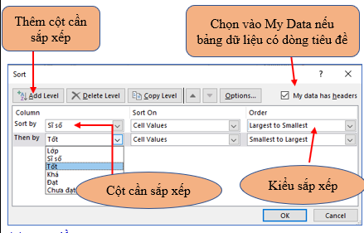
Tiết …..: Bài 2: SẮP XẾP DỮ LIỆU
Hình 4. Hộp thoại sắp xếp

Slide 19

HOẠT ĐỘNG
Luyện tập

Slide 20

Tiết …..: Bài 2: SẮP XẾP DỮ LIỆU
Thực hành:
Thực hiện sắp xếp các lớp ở bảng dữ liệu trong Hình 2 theo thứ tự tăng dần của số lượng học sinh xếp loại học lực Tốt, rồi tới Khá và sau cùng là Đạt.
* Yêu cầu: Học sinh thực hành trên máy tính theo nhóm.

Slide 21
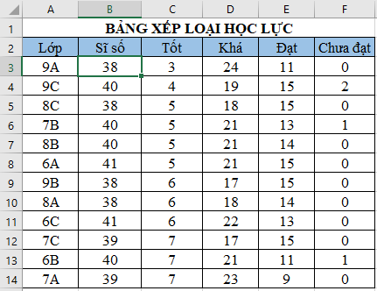
Các bước thực hành:
+ Bước 1: Nháy chuột phải trên một ô bất kì trong bảng dữ liệu, chọn lệnh Sort.
+ Bước 2: Chọn lệnh Add Level để thêm cột Tốt, Khá, Đạt, tiếp tục thực hiện chọn cột cần sắp xếp và kiểu sắp xếp tăng dần.
+ Bước 3: Nháy chuột vào lệnh OK để thu được kết quả mong muốn.

Slide 22

HOẠT ĐỘNG
VẬN DỤNG

Slide 23
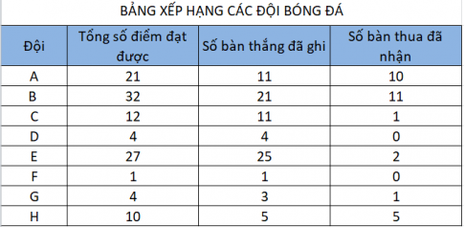
Tiết …..: Bài 2: SẮP XẾP DỮ LIỆU
Vận dụng (BTVN)
+ Tạo trang tính với bảng dữ liệu như hình mẫu GV trình chiếu
+ Thực hiện thao tác gửi email cho GV.

Slide 24


Slide 25


Hướng dẫn về nhà
- Hoàn thành các câu hỏi tự kiểm tra trang 28/SGK vào vở bài tập
- Thực hành câu hỏi phần vận dụng
- Chuẩn bị bài mới, Bài 3: “Biểu đồ trong phần mềm bảng tính”

Slide 26


